Slide 1


5-8 классы
Программирование на C++
Презентация занятия
Цикл while.
5 занятие
2020

Slide 2
Программирование на C++
Теоретическая часть
Цикл while.
5 занятие
2020

Slide 3



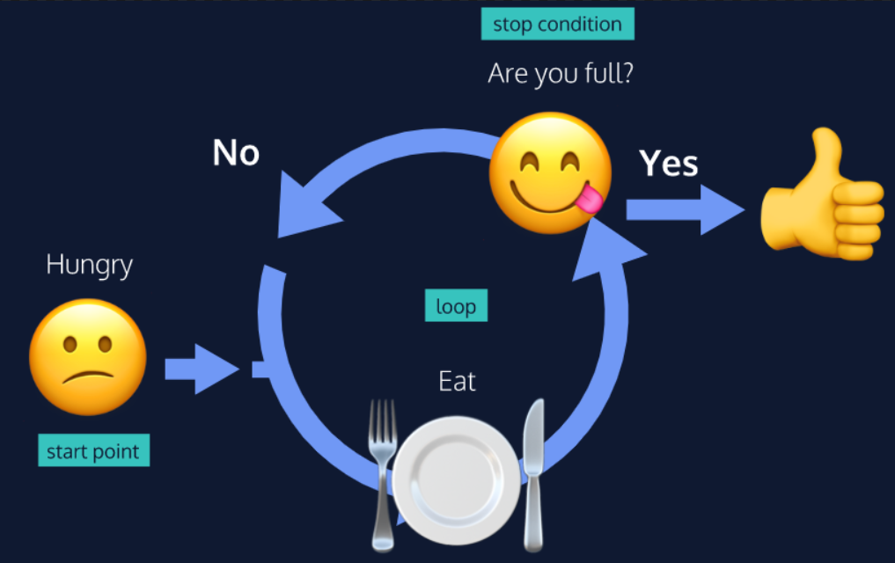

ЦИКЛ WHILE.
5
Тема: Логические операторы. Цикл while.
inginirium.ru

Slide 4
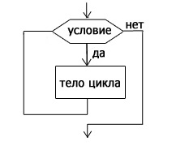
ЦИКЛ WHILE.
4
Тема: Логические операторы. Цикл while.
Циклы
Цикл повторно выполняет набор выражений до выполнения условия.
Цикл while повторно выполняет заданное выражение, пока условие истинно.
Если условие истинно, то происходит итерация цикла.
В точке, где условие становится ложным, выполнение программы смещается в строку, последующую за циклом.
Телом цикла называется блок выражений внутри фигурных скобок.
while (condition)
{
statements; }
inginirium.ru

Slide 5
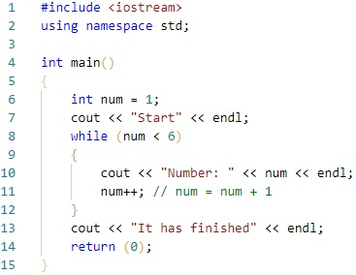
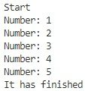
ЦИКЛ WHILE.
5
Тема: Логические операторы. Цикл while.
Цикл while
В приведенном ниже примере объявлена переменная равная 1 (int num = 1).
Цикл while проверяет условие (num < 6), и выполняет выражения в теле цикла, которые увеличивают значение num на единицу при каждом запуске цикла.
После 5-ой итерации num становится равным 6, и условие становится ложным, и цикл останавливается.
inginirium.ru

Slide 6

ЦИКЛ WHILE.
6
Тема: Логические операторы. Цикл while.
При отсутствии выражения завершающего цикл, т.е. устанавливающего условие ложным, цикл будет выполняться бесконечно!
inginirium.ru

Slide 7
Программирование на C++
Практическая часть
Цикл while.
5 занятие
2020

Slide 8
ЦИКЛ WHILE.
8
Тема: Логические операторы. Цикл while.
Задание 1
Сделайте бесконечный цикл и запустите *.exe
inginirium.ru

Slide 9
ЦИКЛ WHILE.
9
Тема: Логические операторы. Цикл while.
Задание 2
Напишите программу, которая выводит на экран нечётный числа (начиная с 11) до 1 (включительно).
inginirium.ru

